Slide 1


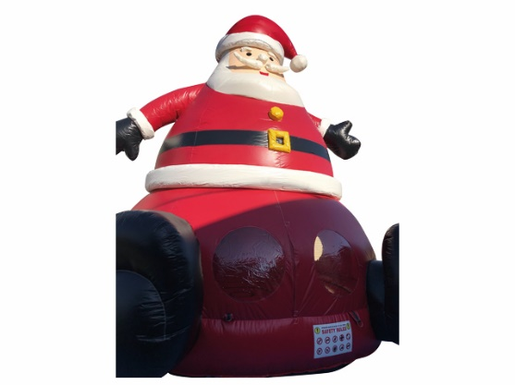
サンタドーム
クリスマスと言えばサンタのふわふわ！
高さは7ｍもあり、イベント会場のアイキャッチ効果抜群です。
サイズ：W5.0ｍ×Ｄ5.0ｍ×Ｈ7.0ｍ
電源：100V15A×2回路
送風機：400W×1台 800W×1台
対応人員：10名
運営要員：2名

